Slide 1
概率图模型及其应用
第三章 有向图模型

Slide 2
a
朴素贝叶斯分类器

Slide 3
“3.1 朴素贝叶斯分类器
微博垃圾账号检测
应用分析
微博用户数量庞大，垃圾账号的数量也不少，可以通过账号的属性特征、行为模式、博文内容、社交关系等方面来检测一个账号是否垃圾账号使用图使得概率模型可视化
“僵尸”账号
垃圾营销账号

Slide 4
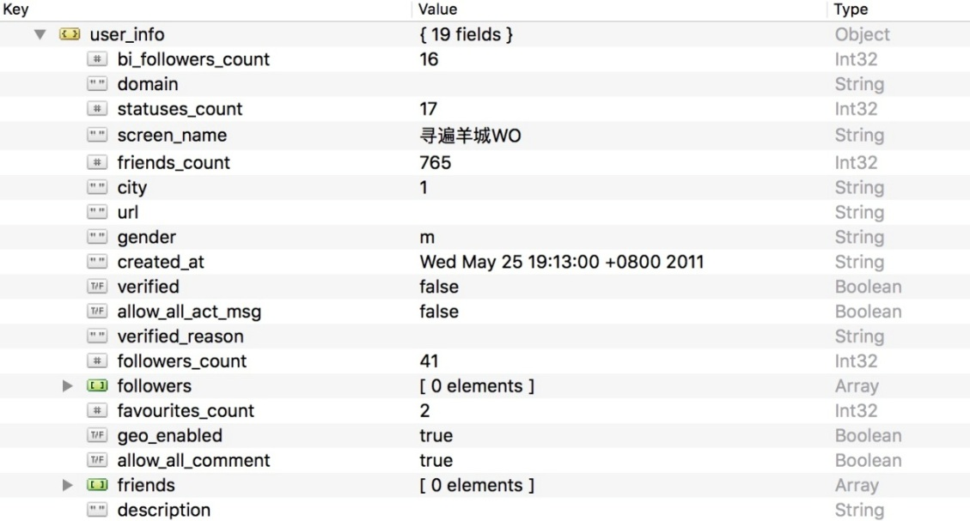
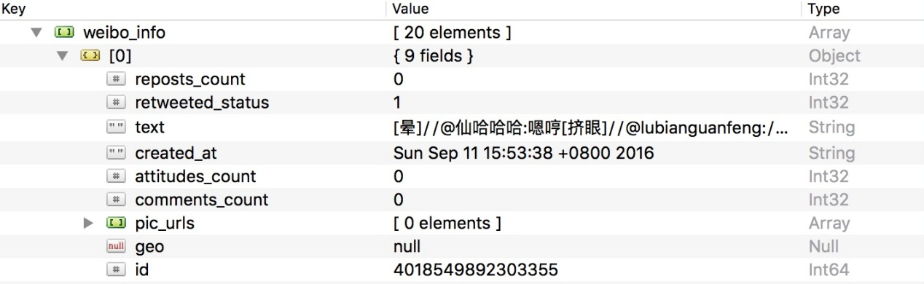
“3.1 朴素贝叶斯分类器
微博垃圾账号检测
数据收集
通过新浪微博平台开放的API来爬取
账号信息
微博信息
数据存储
MongoDB

Slide 5
“3.1 朴素贝叶斯分类器
微博垃圾账号检测
微博文本处理
把每个用户最近发布的20条微博作为用户的文本，采用向量空间模型，或者词向量，为用户文本建立数学模型。

Slide 6
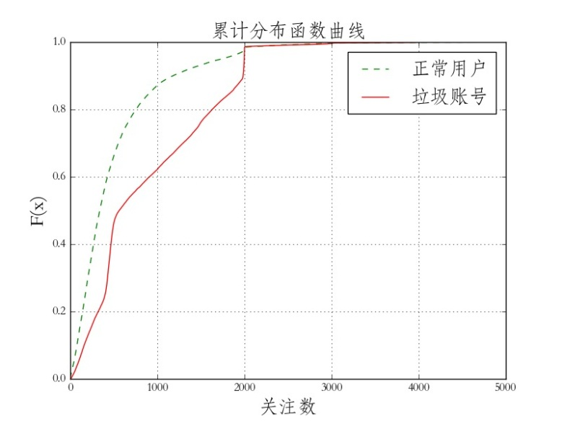
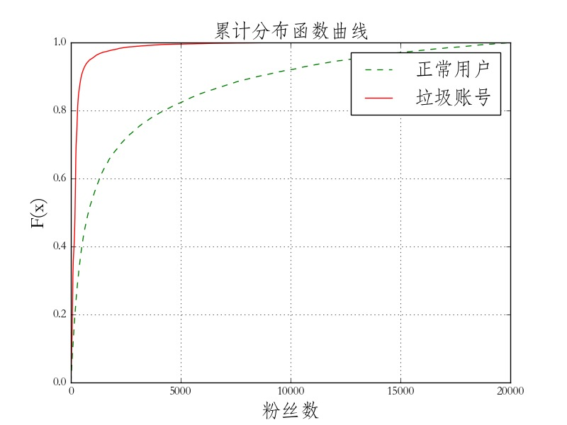
“3.1 朴素贝叶斯分类器
微博垃圾账号检测
数据特征分析
关注数
粉丝数
互粉数
微博数
评论数

Slide 7
“3.1 朴素贝叶斯分类器
微博垃圾账号检测
特征抽取
被关注度
互粉度
发布频率
收藏度
特征名称 | 特征描述 | 特征类型
域名 | 用户是否设置域名 | 布尔类型
博客地址 | 用户是否设置博客地址 | 布尔类型
评论 | 是否允许所有人的评论 | 布尔类型
私信 | 是否允许所有人的私信 | 布尔类型
定位 | 是否开启定位功能 | 布尔类型
简介 | 是否设置个人简介 | 布尔类型

Slide 8
“3.1 朴素贝叶斯分类器
微博垃圾账号检测
特征抽取
转发率
评论率
点赞率
特征名称 | 特征描述 | 特征类型
纯文本长度 | 微博文本的长度 | 数值类型
图片数 | 微博包含的图片数量 | 数值类型
“@”数 | 微博使用“@”的次数 | 数值类型
话题数 | 微博包含的话题数量 | 数值类型
链接数 | 微博包含的链接数量 | 数值类型
表情数 | 微博包含的表情数量 | 数值类型

Slide 9

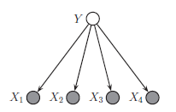
“3.1 朴素贝叶斯分类器
应用建模
特征服从二项分布
特征服从多项分布
特征服从高斯分布

Slide 10





“3.1 朴素贝叶斯分类器
模型学习
最大似然估计
N个独立同分布的样本
样本集的似然概率
对数似然函数
分类问题
最大似然估计

Slide 11


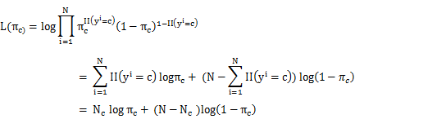


“3.1 朴素贝叶斯分类器
模型学习
最大似然估计
NBC的联合概率
对数似然函数
二分类问题
通过求解 得

Slide 12






“3.1 朴素贝叶斯分类器
模型学习
最大似然估计
二分类问题，特征也是二项分布
多分类问题，特征是多项分布
特征是高斯分布

Slide 13


“3.1 朴素贝叶斯分类器
模型学习
最大似然估计
拉普拉斯平滑
多分类问题，特征是多项分布

Slide 14



“3.1 朴素贝叶斯分类器
模型学习
贝叶斯估计
假定参数服从先验分布
最大化后验概率
假设 服从均匀分布，MAP退化为MLE
假设 服从狄利克雷分布，

Slide 15

“3.1 朴素贝叶斯分类器
推断
对未知样本进行分类
图模型中的随机变量分为两种：观测量和隐变量
计算隐变量的后验概率
分类问题中的推断

Slide 16
“3.1 朴素贝叶斯分类器
计算和评估
python代码
评价指标
准确率
召回率
F1
 | 预测为正例 | 预测为负例
实际为正例 | TP | FN
实际为负例 | FP | TN

Slide 17
“3.1 朴素贝叶斯分类器
计算和评估
基于用户数据统计特征
基于微博数据统计特征
结合以上二者
 | 准确率 | 召回率 | F1
正常用户 | 0.8985 | 0.9384 | 0.9180
垃圾账号 | 0.7383 | 0.6267 | 0.6780
 | 准确率 | 召回率 | F1
正常用户 | 0.9051 | 0.9462 | 0.9252
垃圾账号 | 0.7670 | 0.6461 | 0.7014
 | 准确率 | 召回率 | F1
正常用户 | 0.9219 | 0.9631 | 0.9421
垃圾账号 | 0.8451 | 0.7143 | 0.7742

Slide 18
“3.1 朴素贝叶斯分类器
计算和评估
基于微博文本分类
 | 准确率 | 召回率 | F1
词向量 | 0.5655 | 0.6682 | 0.6126
TFIDF加权的词向量 | 0.7628 | 0.6194 | 0.6836
 | 准确率 | 召回率 | F1
正常用户 | 0.9219 | 0.9631 | 0.9421
垃圾账号 | 0.8451 | 0.7143 | 0.7742

Slide 19
b
高斯混合模型聚类

Slide 20
“3.2 高斯混合模型聚类
高斯混合模型聚类
应用分析
随着智能手机的普及，互联网上的图像数据呈爆炸式增长。针对海量图片，最好是能够分类存储，便于检索。但是，这个问题需要采用聚类的方法，自主发现类别簇，达到近似分类管理的目的。
由于图像语义理解的多义性，无法定义明确的分类类别
分类算法需要标注好的训练数据集进行模型训练

Slide 21
“3.2 高斯混合模型聚类
高斯混合模型聚类
数据分析
图像数据集一般存储在一个路径下，每幅图像保存为一个图片文件。
无论采用怎样的特征提取方法，结果都是把一个图片文件转换为一个特征向量，可以说特征向量就代表了图像的语义。
图像内容的多义性就看提取怎样的特征了
可以选用合适的集群，并行计算进行特征提取

Slide 22
“3.2 高斯混合模型聚类
应用建模
在图片的特征向量x中每一维是一个实数，数值型特征可以看作是高斯分布，每一维都是高斯分布，x是多元高斯分布。
引入隐变量z表示聚类簇，它服从多项分布。
图片的生成过程可以描述为：每个图片样本取自某一个聚类簇，在这个条件下，它的特征向量x服从多元高斯分布。

Slide 23
“3.2 高斯混合模型聚类
应用建模
多元高斯分布
D维随机向量x服从多元高斯分布：
二元高斯分布：
多元高斯分布针对某一维变量的边缘分布仍然是高斯分布
多元高斯分布针对某一维变量的条件分布仍然是高斯分布，它是对条件维度进行“切片”的结果

Slide 24
“3.2 高斯混合模型聚类
应用建模
高斯混合模型（GMM）是K个多元高斯分布的混合：
有三个漏斗向桌面（二元平面）散下米粒，D=2，K=3。某样本是哪个漏斗产生的呢?
隐变量z服从多项分布
样本x的条件概率
模型的联合概率

Slide 25
“3.2 高斯混合模型聚类
推断
聚类的目标就是推断样本所属的簇
样本 属于类别簇k的概率为：
取概率最大的簇k，把样本划分为该簇

Slide 26
“3.2 高斯混合模型聚类
模型学习
学习的目标就是获得参数
GMM对数似然函数为：
z是隐变量，“不完全数据”的最大似然估计采用EM算法，对z计算期望，来最大化已观测数据的对数“边界似然”。

Slide 27
“3.2 高斯混合模型聚类
模型学习
对数似然函数对z的期望

Slide 28
“3.2 高斯混合模型聚类
模型学习
EM算法
E步：给定数据和当前参数，第i的样本属于第k个簇的概率
M步：求解能使Q函数最大化的参数

Slide 29
“3.2 高斯混合模型聚类
模型学习
EM算法
M步：求解能使Q函数最大化的参数

Slide 30
“3.2 高斯混合模型聚类
模型学习
最大似然估计
贝叶斯估计

Slide 31
“3.2 高斯混合模型聚类
模型学习
K均值（K-means）聚类算法是GMM的特例
假设 ， ，只估计
使用样本与各个类中心的欧氏距离代替样本所属类别概率

Slide 32
“3.2 高斯混合模型聚类
计算和评估
生成两个3元高斯分布
mu1_fact = (0, 0, 0)
cov1_fact = np.diag((1, 2, 3))
data1 = np.random.multivariate_normal(mu1_fact, cov1_fact, 400)
mu2_fact = (2, 2, 1)
cov2_fact = np.array(((1, 1, 3), (1, 2, 1), (0, 0, 1)), dtype=np.float)
cov2_fact /= 3
data2 = np.random.multivariate_normal(mu2_fact, cov2_fact, 100)
data = np.vstack((data1, data2))
y = np.array([True] * 400 + [False] * 100)

Slide 33
“3.2 高斯混合模型聚类
计算和评估
EM算法初始化
mu1 = data.min(axis=0)
mu2 = data.max(axis=0)
sigma1 = np.identity(d)
sigma2 = np.identity(d)
pi = 0.5

Slide 34
“3.2 高斯混合模型聚类
计算和评估
EM算法迭代计算100次
# E Step
norm1 = multivariate_normal(mu1, sigma1)
norm2 = multivariate_normal(mu2, sigma2)
tau1 = pi * norm1.pdf(data)
tau2 = (1 - pi) * norm2.pdf(data)
gamma = tau1 / (tau1 + tau2)
# M Step
mu1 = np.dot(gamma, data) / np.sum(gamma)
mu2 = np.dot((1 - gamma), data) / np.sum((1 - gamma))
sigma1 = np.dot(gamma * (data - mu1).T, data - mu1) / np.sum(gamma)
sigma2 = np.dot((1 - gamma) * (data - mu2).T, data - mu2) / np.sum(1 - gamma)
pi = np.sum(gamma) / n

Slide 35
“3.2 高斯混合模型聚类
计算和评估
推断
norm1 = multivariate_normal(mu1, sigma1)
norm2 = multivariate_normal(mu2, sigma2)
tau1 = norm1.pdf(data)
tau2 = norm2.pdf(data)

Slide 36
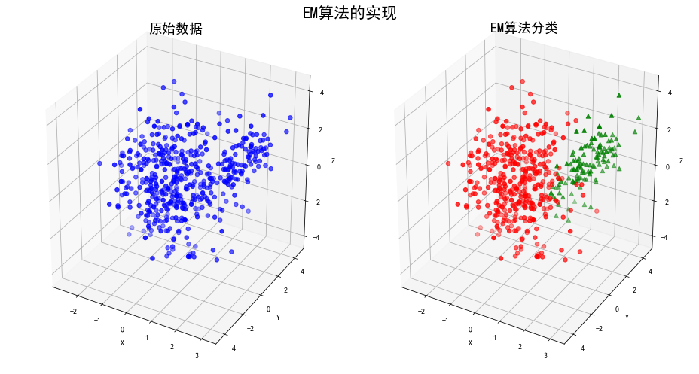
“3.2 高斯混合模型聚类
计算和评估
聚类结果，准确率95.6%

Slide 37
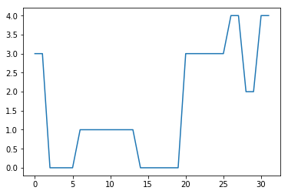
“3.2 高斯混合模型聚类
计算和评估
图片聚类结果，16张图片聚5类，准确率80%

Slide 38
c
隐变量模型

Slide 39
“3.3 隐变量模型
隐变量模型
隐变量z是造成数据x的原因

Slide 40
“3.3 隐变量模型
因子分析
如果隐向量 取连续实数值，假设服从多元高斯分布。
如果观测值 也是连续值，假设条件概率也服从多元高斯分布。
高斯分布经过线性系统，仍然是高斯分布

Slide 41
“3.3 隐变量模型
因子分析
高斯分布经过线性系统，仍然是高斯分布
如果 ，则称为概率主成分分析

Slide 42
“3.3 隐变量模型
隐变量模型
 |  | 模型
多元高斯分布 | 多项分布 | 高斯混合模型
多元高斯分布 | 多元高斯分布 | 因子分析 / 概率主成分分析
多元高斯分布 | 拉普拉斯分布 | 概率独立成分分析 / 稀疏编码
多项分布 | 狄利克雷分布 | Latent Dirichlet Allocation（LDA主题模型）
二项分布 | 二项分布 | Sigmoid Belief Net（Binary RBM）

Slide 43
“3.3 隐变量模型
概率主成分分析
在概率主成分分析中，假设数据x是由一个隐向量z生成的，并且隐向量z以及条件概率p(x|z)分布均服从多元高斯分布，并且，
那么x的边缘分布也服从高斯分布，并且数据中心化

Slide 44
“3.3 隐变量模型
概率主成分分析
完全数据的对数似然函数
其中

Slide 45
“3.3 隐变量模型
概率主成分分析
完全数据的对数似然函数
对W求偏导，并令其等于0：
对W作SVD分解，代入上式，并在两边同时乘以U
U是数据协方差矩阵S的特征向量， 是S的特征值
解得

Slide 46
“3.3 隐变量模型
概率主成分分析
如果U是Dxq矩阵，q<D
这时：
解得：
解得

Slide 47
“3.3 隐变量模型
独立成分分析
应用分析
盲信号分离是根据观测到的混叠信号来恢复出未知源信号
W是MxL维矩阵

Slide 48
“3.3 隐变量模型
独立成分分析
数据处理
一般情况下，观测数据都具有相关性，所以通常要先对数据进行白化处理，去除各观测信号之间的相关性。
对观测信号 寻找一个线性变换，使其投影到新的子空间后变成白化向量
对样本协方差矩阵进行特征分解，U是特征向量

Slide 49
“3.3 隐变量模型
独立成分分析
数据处理
一般情况下，观测数据都具有相关性，所以通常要先对数据进行白化处理，去除各观测信号之间的相关性。
把Y(t)看作新的观测信号，白化使用来的混合矩阵简化成正交矩阵

Slide 50
“3.3 隐变量模型
独立成分分析
数据处理
一般情况下，观测数据都具有相关性，所以通常要先对数据进行白化处理，去除各观测信号之间的相关性。
所以，新的W一定是正交矩阵，白化使原来的混合矩阵简化成正交矩阵
原本W是LxL维的，新的W自由度降为Lx(L-1)/2

Slide 51
“3.3 隐变量模型
独立成分分析
应用建模
习惯上将经过白化处理的观测值仍然称为X
经过白化处理，每个时刻的观测量是独立的
应用的目标是估计
通过模型学习获得参数W，那么
区别于PCA，先验分布p(z)是非高斯分布

Slide 52
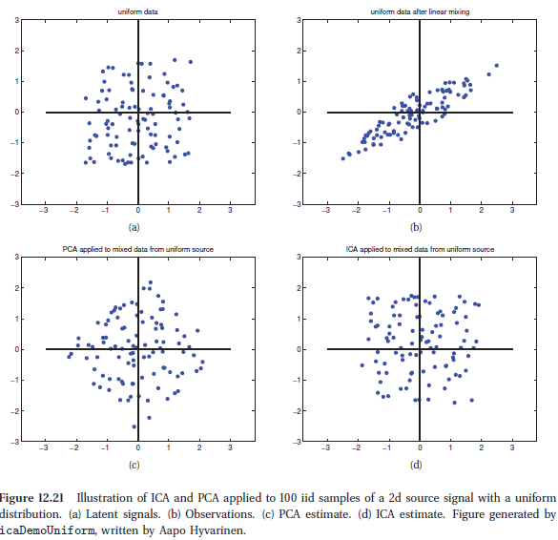
“3.3 隐变量模型
独立成分分析

Slide 53
“3.3 隐变量模型
独立成分分析
模型学习
Vj是V的第j行。V是正交的，所以第1项是常数

Slide 54
“3.3 隐变量模型
独立成分分析
模型学习（牛顿法）
目标函数
梯度
海塞矩阵

Slide 55
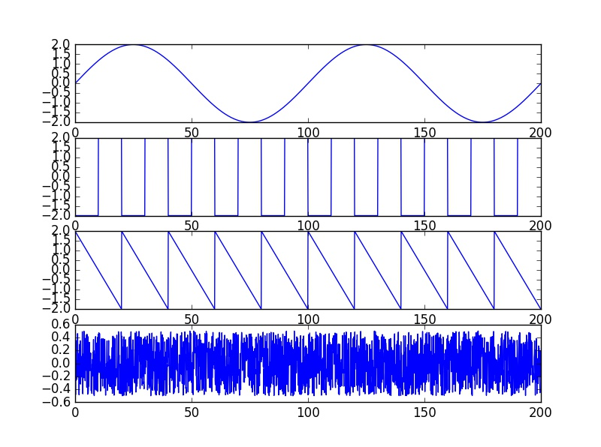
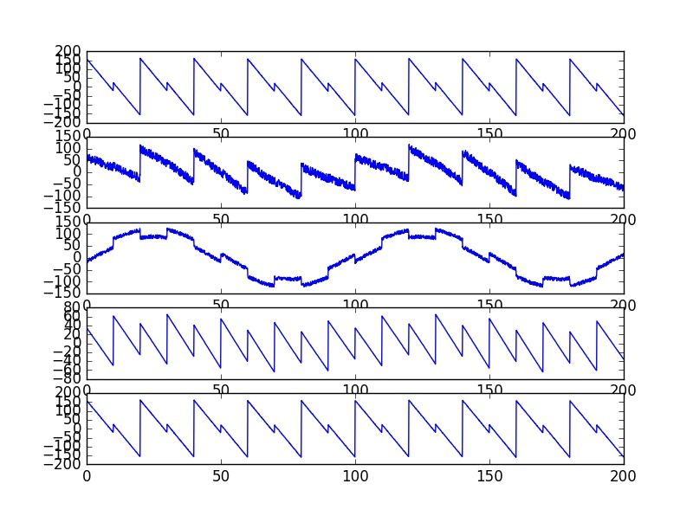
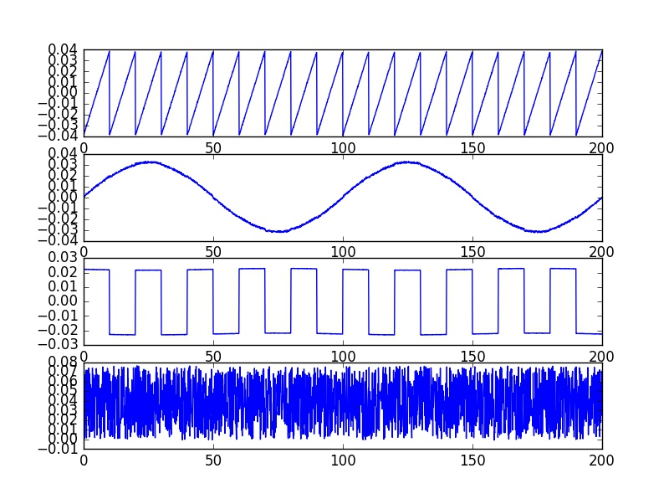
“3.3 隐变量模型
独立成分分析
计算和评估

Slide 56
“3.3 隐变量模型
独立成分分析
计算和评估
def whiten(self, X):
X = X - X.mean(-1)[:, None]
A = np.dot(X, X.T)
D, U = np.linalg.eig(A)
D = np.diag(D)
D_inv = np.linalg.inv(D)
D_half = np.sqrt(D_inv)
W0 = np.dot(D_half, U.T)
return np.dot(W0, X), W0

Slide 57
“3.3 隐变量模型
def fastICA(self, X):
n, m = X.shape
p = float(m)
X *= np.sqrt(X.shape[1])
# 随机化W,只要保证非奇异即可
W = np.ones((n,n), np.float32)
for i in range(n):
for j in range(i):
W[i,j] = np.random.random()
# 迭代计算W
maxIter = 300
for ii in range(maxIter):
gwtx, g_wtx = self._exp(np.dot(W, X))
W1 = self.decorrelation(np.dot(gwtx, X.T) / p - g_wtx[:, None] * W)
lim = max(abs(abs(np.diag(np.dot(W1, W.T))) - 1))
W = W1
if lim < 0.00001:
break
return W
独立成分分析
计算和评估

Slide 58
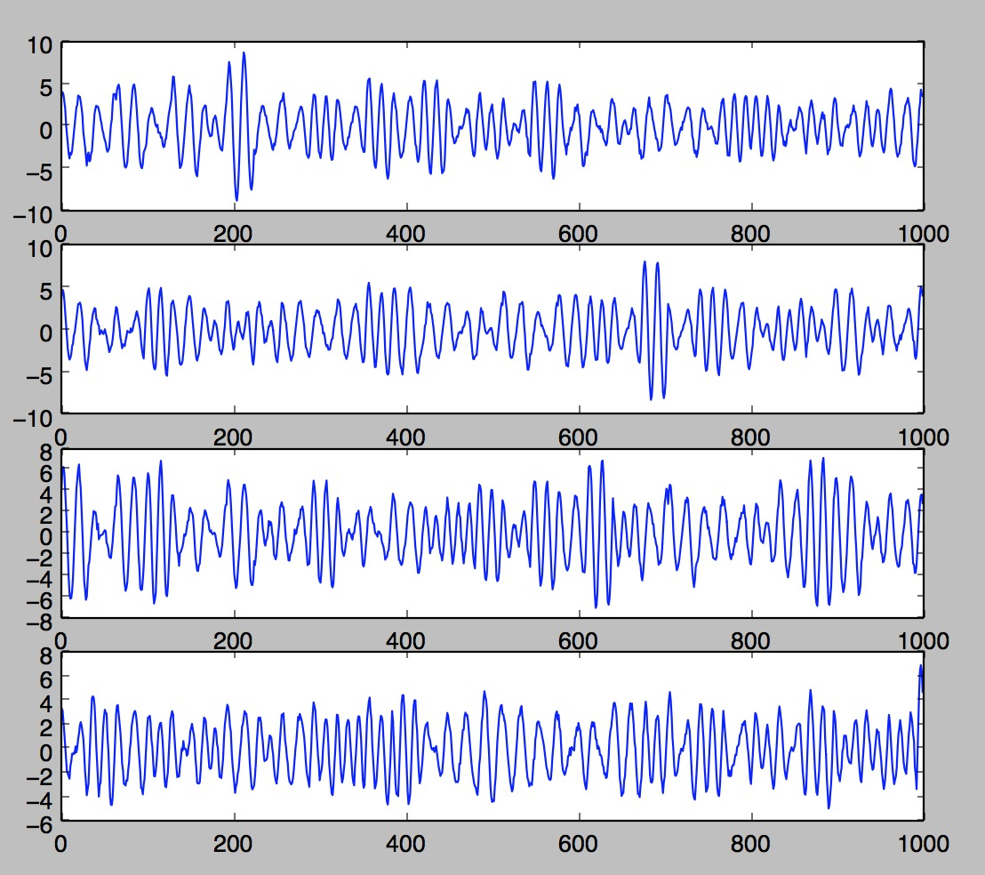
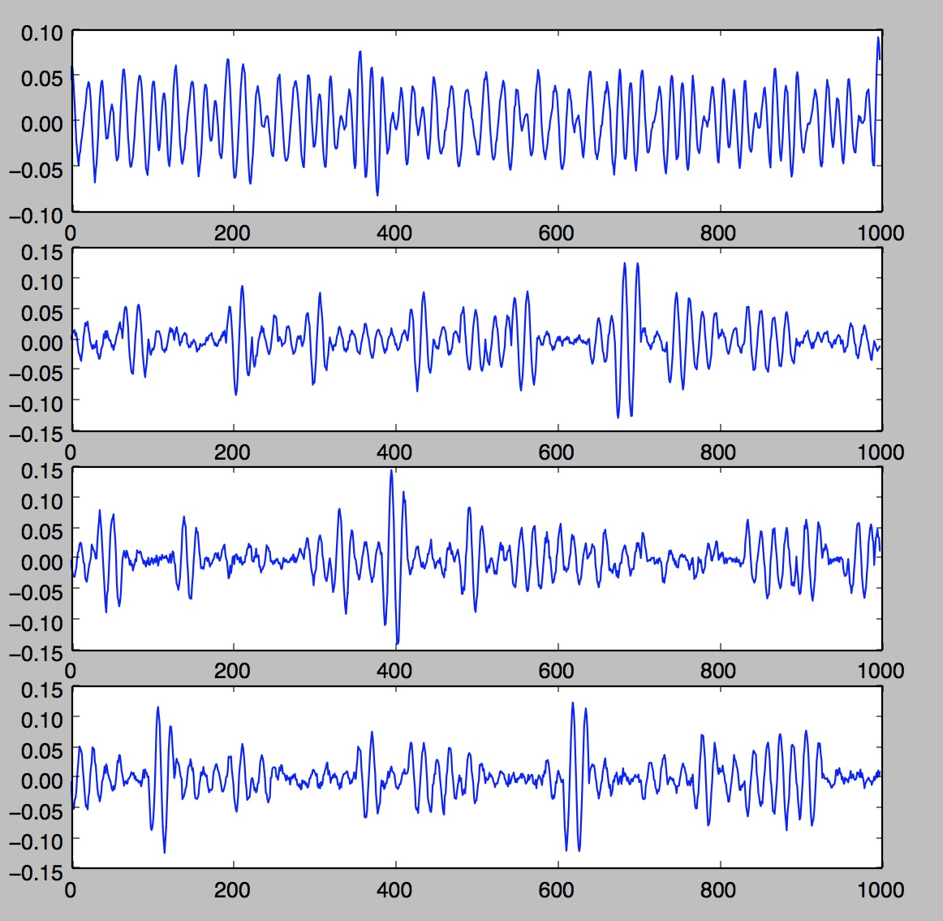
“3.3 隐变量模型
独立成分分析
计算和评估

Slide 59
d
主题模型

Slide 60
“3.4 主题模型
主题模型
热点话题检测
应用分析

Slide 61
“3.4 主题模型
主题模型
热点话题检测
数据处理
（1）网页信息提取。
（2）基于规则进行数据清洗，比如：过滤掉长度过短的文本；爬取的内容会有字符编码错误等导致乱码，需要过滤；保留转发与回复的原帖子，同时保留用户转发与评价内容，内容的重复出现正是“热点”所在。
（3）对中文文本进行分词、去停用词等。
（4）建立索引和倒排索引。

Slide 62
“3.4 主题模型
主题模型
热点话题检测
数据分析
采用分类的方法过滤掉领域无关内容，可以认为是垃圾内容

Slide 63
“3.4 主题模型
主题模型
应用建模
潜在语义分析LSA
假设数据集是近三个月的新闻语料，使用VSM模型可以得到文档-词典形式的一个词频矩阵X，对该矩阵做奇异值分解
UL的行表示文档在潜在语义空间（主题）的投影

Slide 64
“3.4 主题模型
主题模型
应用建模
潜在语义分析LSA
也可以把词典映射到这个潜在语义空间
接下来通过排序获得：哪些文档属于同一个主题；哪些词属于同一个主题（一个主题包含哪些关键词）

Slide 65
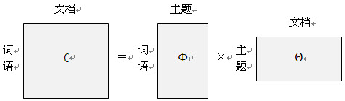
“3.4 主题模型
主题模型
应用建模
潜在语义分析LSA
VSM将文档直接表示在词空间上
LSA引入了语义维度，“文档→语义→词”
LSA对VSM进行矩阵分解

Slide 66
“3.4 主题模型
主题模型
应用建模
PLSA
LSA采用空间变换的思想，把一个文档映射到低维语义空间的一个主题；
PLSA应用概率思想，把文档映射到低维语义空间的主题分布上。可以认为一个文档包含多个主题，用概率分布来表示。

Slide 67
“3.4 主题模型
主题模型
应用建模
PLSA
生成过程
联合概率

Slide 68
“3.4 主题模型
主题模型
应用建模
PLSA
完全数据的对数似然函数为

Slide 69
“3.4 主题模型
主题模型
应用建模
PLSA
完全数据的对数似然函数为
是词语j在文档i中的词频

Slide 70
“3.4 主题模型
主题模型
应用建模
采用EM算法求解PLSA
隐变量z的分布
对数似然函数对z的期望

Slide 71
“3.4 主题模型
主题模型
应用建模
采用EM算法求解PLSA
拉格朗日因子法
最大化H

Slide 72
“3.4 主题模型
主题模型
应用建模
采用EM算法求解PLSA
解得：

Slide 73
“3.4 主题模型
主题模型
应用建模
LDA
贝叶斯学派认为，参数估计不能用频率统计来代替，于是使用多项分布的共轭分布Dirichlet分布作为参数的先验分布。
联合概率

Slide 74
“3.4 主题模型
主题模型
应用建模
LDA

Slide 75
“3.4 主题模型
主题模型
应用建模
采用Gibbs采样算法求解LDA

Slide 76
“3.4 主题模型
主题模型
应用建模
采用Gibbs采样算法求解LDA
联合概率
隐变量z的概率

Slide 77
“3.4 主题模型
主题模型
应用建模
采用Gibbs采样算法求解LDA
第一项
其中

Slide 78
“3.4 主题模型
主题模型
应用建模
采用Gibbs采样算法求解LDA
第二项
狄利克雷分布的期望

Slide 79
“3.4 主题模型
主题模型
应用建模
采用Gibbs采样算法求解LDA
第一项
似然概率，体现了主题j中词汇w的权重比例
第二项
先验概率，体现了文档中词汇被记为主题j的权重比例

Slide 80
“3.4 主题模型
主题模型
应用建模
采用Gibbs采样算法求解LDA
文档d属于主题j的单词数
文档d中的单词总数
词wi属于主题j的次数
属于主题j的单词总数

Slide 81
“3.4 主题模型
主题模型
应用建模
采用Gibbs采样算法求解LDA

Slide 82
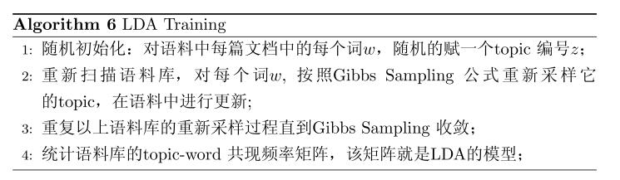
“3.4 主题模型
主题模型
应用建模
采用Gibbs采样算法求解LDA

Slide 83
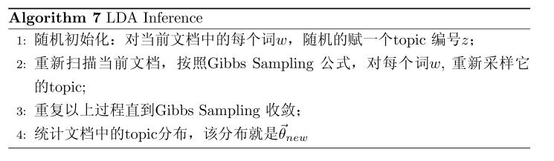
“3.4 主题模型
主题模型
应用建模
采用Gibbs采样算法求解LDA

Slide 84
e
隐马尔科夫模型

Slide 85
“3.5 隐马尔科夫模型
隐马尔科夫模型
中文分词
应用分析
“下雨天留人天留人不留”，对此二义性的理解：
（1）“下雨天留人，天留人不留”
（2）“下雨天，留人天，留人不，留”

Slide 86
“3.5 隐马尔科夫模型
隐马尔科夫模型
应用建模
一篇文章是一个字序列，一个字过渡到下一个字，假设它们之间有什么关系的话，采用一阶马尔科夫链来模拟
我们并不关心每个字的语义，真正关心的是每个字背后所处的状态，其实是这些隐状态构成了一阶马尔科夫链

Slide 87
“3.5 隐马尔科夫模型
隐马尔科夫模型
应用建模
一个词中包含若干个字，每个字可能处于的4种状态
必然有一个开始字，记做B，表示Begin
如果一个字是词的结束词，记做E，表示End
如果一次词包含3个及以上的字，中间字都记作M，表示Middle
有些词由单字构成，这些字记做S，表示Single

Slide 88
“3.5 隐马尔科夫模型
隐马尔科夫模型
应用建模
隐变量Y是状态变量，表示t时刻系统所处的状态
观测变量X是t时刻所观测到的“字”
联合概率为

Slide 89
“3.5 隐马尔科夫模型
隐马尔科夫模型
应用建模
模型参数
状态转移概率矩阵
发射矩阵
初始状态概率

Slide 90
“3.5 隐马尔科夫模型
隐马尔科夫模型
应用建模
中文分词的状态转移

Slide 91
“3.5 隐马尔科夫模型
隐马尔科夫模型
应用建模
中文分词的发射矩阵
某状态引起相关现象的概率，假设中文字典有3万个字，B是4*30000维矩阵，即N=4，M=30000。
中文分词的初始状态概率
模型在初始时刻4种状态出现的概率

Slide 92
“3.5 隐马尔科夫模型
隐马尔科夫模型
应用建模
中文分词的发射矩阵
某状态引起相关现象的概率，假设中文字典有3万个字，B是4*30000维矩阵，即N=4，M=30000。
中文分词的初始状态概率
模型在初始时刻4种状态出现的概率

Slide 93
“3.5 隐马尔科夫模型
隐马尔科夫模型
模型学习
有监督学习
最大似然估计，有解析解
大数定理，频率代替概率

Slide 94
“3.5 隐马尔科夫模型
隐马尔科夫模型
模型学习
无监督学习
最大似然估计
EM算法
E-step
M-step

Slide 95
“3.5 隐马尔科夫模型
隐马尔科夫模型
模型学习
无监督学习
E-step

Slide 96
“3.5 隐马尔科夫模型
隐马尔科夫模型
模型学习
无监督学习
E-step

Slide 97
“3.5 隐马尔科夫模型
隐马尔科夫模型
模型学习
无监督学习
M-step
求解

Slide 98
“3.5 隐马尔科夫模型
隐马尔科夫模型
应用推断
在许多情况下我们对于模型中的隐藏状态更感兴趣，比如在中文分词中，如果知道一篇文章中各个字的隐状态，就可以组合得到分词结果M-step
已知观测序列和HMM，可以使用Viterbi 算法（Viterbi algorithm）搜索最可能的隐藏状态序列，实际上是用动态规划求解概率最大路径（最优路径），这条路径对应着一个状态序列

Slide 99
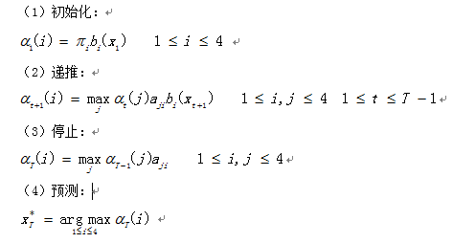
“3.5 隐马尔科夫模型
隐马尔科夫模型
应用推断
Viterbi算法

Slide 100
f
有向图模型综述

Slide 101

“3.6 有向图模型综述
有向图模型的条件独立性
每一个节点在其直接前驱节点的值确定后，这个节点条件独立于其所有非直接前驱节点
贝叶斯网络可以看做是Markov链的非线性扩展
有向局部马尔科夫性
有序马尔科夫性

Slide 102
“3.6 有向图模型综述
有向图模型的条件独立性
每一个节点在其直接前驱节点的值确定后，这个节点条件独立于其所有非直接前驱节点
有向全局马尔科夫性
特别注意：

Slide 103
“3.6 有向图模型综述
有向图模型的条件独立性
马尔科夫毯
节点t独立于马尔科夫毯之外的任何节点
在Gibbs采样中需要分析节点t的全条件
无论是分子还是分母，所有与xt 无关的变量都可以忽略

Slide 104
“3.6 有向图模型综述
有向图模型的结构学习
结构学习常用“评分搜索”的方法：先定义一个评分函数，以此来估计贝叶斯网与训练数据的契合程度，然后基于这个评分函数来寻找结构最优的贝叶斯网
基于“最小描述长度”（Minimal Description Length,简称MDL）准则
训练数据集
贝叶斯网络

Slide 105
“3.6 有向图模型综述
有向图模型的结构学习
从所有可能的网络结构空间中搜索最优贝叶斯网络结构是一个NP难问题
近似求解方法
贪心法
树状结构

Slide 106
THANKS！

